Slide 1

没有面试机会？抓不住面试机会？可能是你的简历出卖了你！
知己知彼，才能做OFFER收割机
主讲：海励

Slide 2
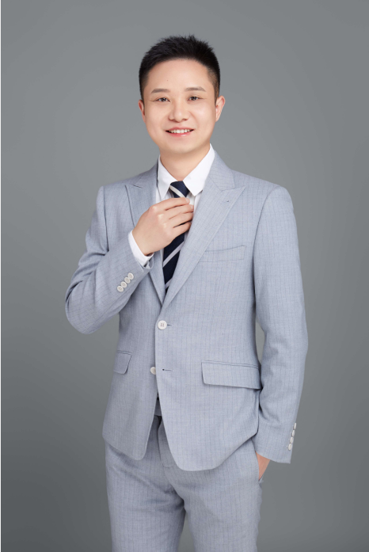
海励 python全栈自动化讲师
1、8年软件测试行业工作经验，多家一线互联网公司从业经验;
2、精通ERP、P2P、电商平台、国内支付、跨境收单等业务;
3、精通自动化测试架构、自动化平台设计与开发;
4、柠檬班【python全栈自动化课程】全职讲师;

Slide 3
思考2个问题

Slide 4
1、你了解你自己吗？
2、谁是最了解你的人？

Slide 5
看两份简历

Slide 6
优秀的简历具备哪些特点

Slide 7
1、可读性要强
2、逻辑性要强
3、总结性要强
4、要扬长避短
5、要突出重点

Slide 8
论人设的重要性

Slide 9
SWOT分析法

Slide 10
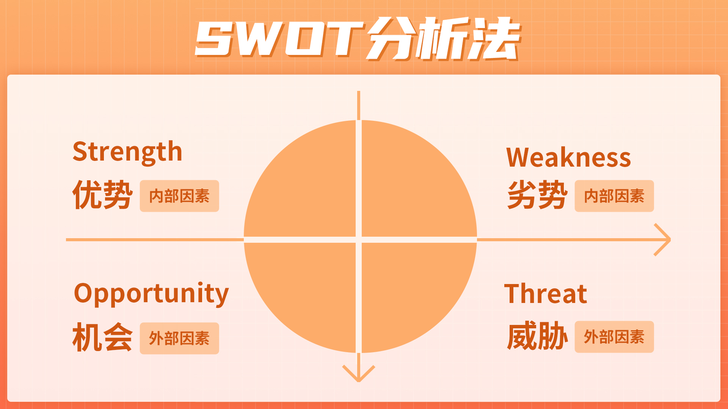

Slide 11
你与OFFER收割机的差距在哪里

Slide 12
1、思维方式
2、时间管理
3、执行力

Slide 13
时间管理

Slide 14
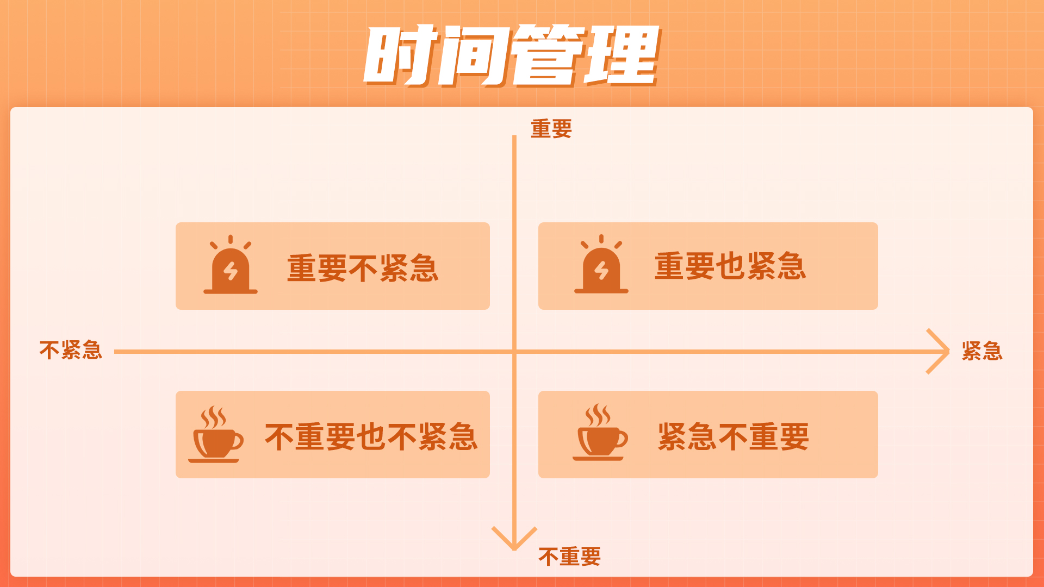

Slide 15
QA环节
Notes:
答疑是怎样的
能不能学会？ -- 4师教学
零基础可以学不？
课程周期多久？
上课时间怎么安排的？上课的方式是怎样的？
有点贵？(暂时不讲)
多少钱？ -- 发福利

